Slide 1

GitLab: Git-Workflows & GitOps – CI/CD mit Docker und Git
17.06.2024, Daniel Krämer & Malte Fischer

Slide 2
Einführung & Kursüberblick

Slide 3
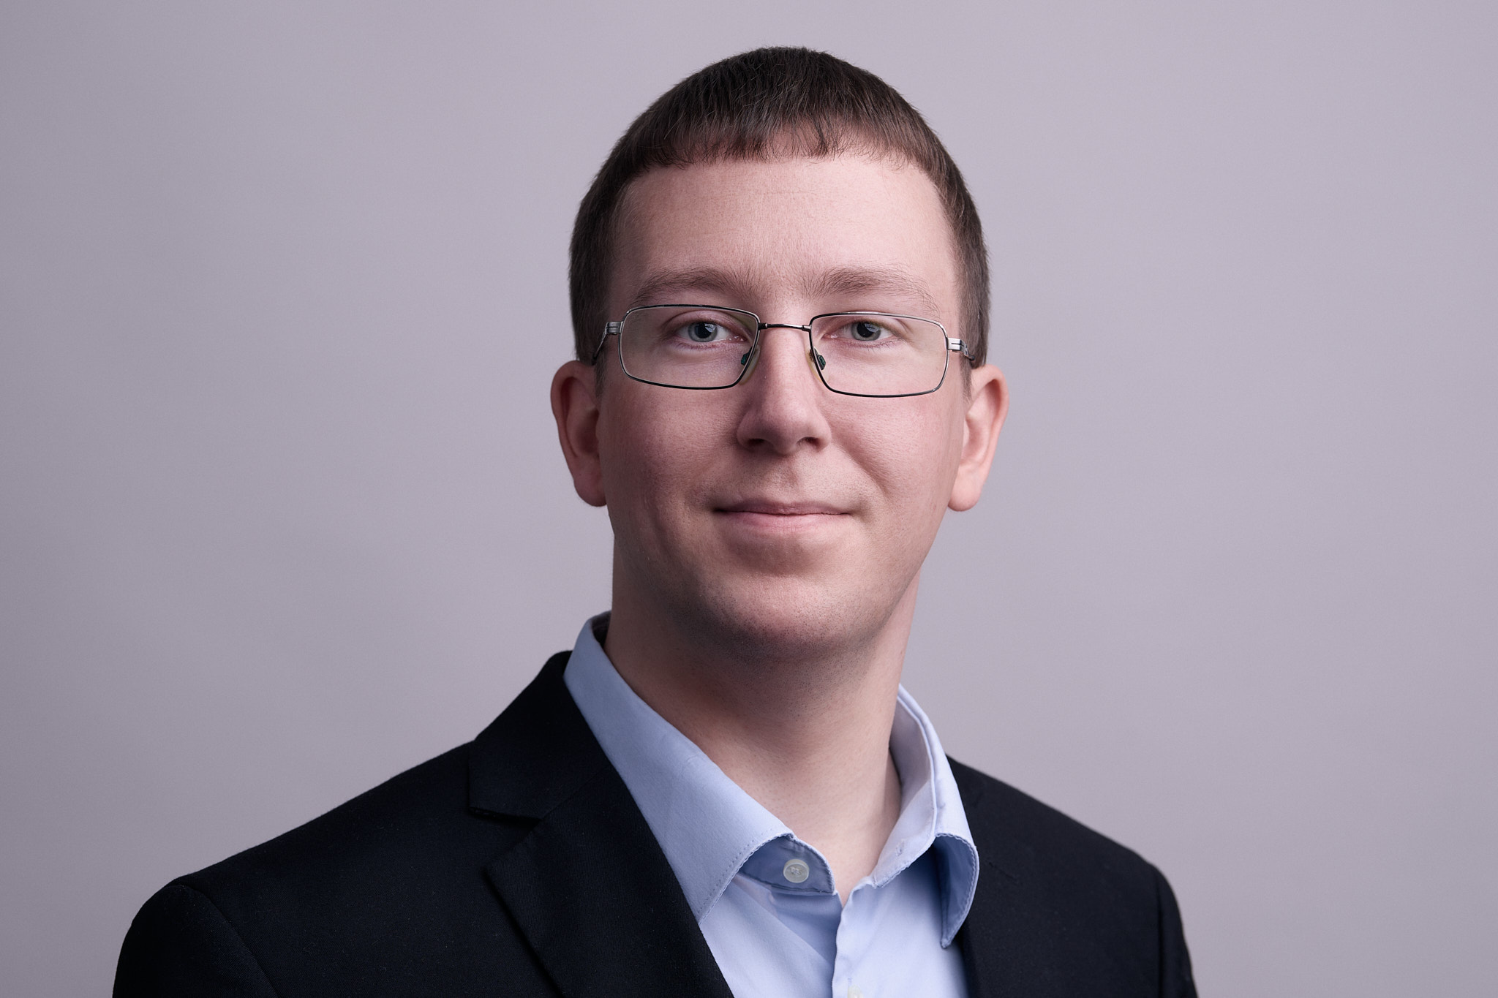
Vorstellung
Daniel Krämer (M.Sc. C.S.)
Senior Software Engineer
Schwerpunkte
Software-Architektur
Integration und Migration
Clean Code
DevOps
Trainings, Vorträge, Artikel
Java, Spring, Microservices, …

Slide 4

Vorstellung
Malte Fischer
Software Engineer
Schwerpunkte
Webentwicklung
Front und Backend
Clean Code
Responsive Design
Java, Angular, React, …

Slide 5

Unternehmen
Individuelle Anwendungsentwicklung - Java enterprise, web, mobile
seit 2005 ♦ in Köln ♦ für alle Branchen ♦
nach Aufwand & im Festpreis
Digitalisierung/ Prozesse/ Integration
Migration
Neuentwicklung
Notfall/ kritische Situation
pragmatisch, zielgerichtet, zuverlässig
Kompletter SW Life Cycle
Projektmanagement/ agile Methodik
Anforderungsanalyse
Architektur & SW-Design
Implementierung & Testautomation
Studien & Seminare
online banking
Einführung neues Versicherungsprodukt
Naturschutz: Kartie- rung bedrohter Arten
µservices Automotive
Stabilisierung Retail
Migration Energieversorger
Schnittstellen Gesundheitswesen
Adressverwaltung Logistik
Nutzerservices Energieversorger
Börsenhandel Wertpapiere
security Härtung
EAM & refactoring leasing
... und für Sie? Sprechen Sie uns an!

Slide 6
Inhalt und Ziel
Workshop
Erweiterter Einstieg in Git-Workflows und GitLab
Basiswissen über die wichtigsten Aspekte der Testautomatisierung
Erarbeitung eines Git-Workflows und Erstellung unterschiedlicher CI/CD Pipelines für einfache bis komplexe Software-Projekte
Zielgruppe
Alle, die Continuous Integration & Deployment effektiv in Ihre Prozesse einbinden möchten
Entwickler, DevOps & Administratoren
Voraussetzungen
git Grundkenntnisse
Sicherer Umgang mit Linux (Shell)
Grundlegende Programmierkenntnisse

Slide 7
Agenda
Tag 1 – Einführung in Git und GitLab, Git-Workflow im Team
Einführung & Kursüberblick
Grundlagen von Git
Git Rebase und Merge-Strategien
Git Remote
Grundlagen von GitLab
Git-Workflow im Team
Tag 2 – Vertiefung Git-Workflow, CI/CD & GitLab CI
Gitflow-Workflow
Tags, Releases & deren Verwaltung
GitLab-Runner
Einführung in GitLab CI/CD & gitlab.yml
Tag 3 – GitOps, Docker in der Entwicklung und Deployment-Strategien
GitOps Grundlagen
Lokale Entwicklung mit Docker
Container/Docker-Registry
Erstellen von Release- und Tagged-Images
Möglichkeiten des Deployments & Verwaltung von Konfiguration
Abschlussübung & Diskussion

Slide 8
Agenda
Tag 1 – Einführung in Git und GitLab, Git-Workflow im Team
Einführung & Kursüberblick
Grundlagen von Git
Git Rebase und Merge-Strategien
Git Remote
Grundlagen von GitLab
Git-Workflow im Team
Tag 2 – Vertiefung Git-Workflow, CI/CD & GitLab CI
Gitflow-Workflow
Tags, Releases & deren Verwaltung
GitLab-Runner
Einführung in GitLab CI/CD & gitlab.yml
Tag 3 – GitOps, Docker in der Entwicklung und Deployment-Strategien
GitOps Grundlagen
Lokale Entwicklung mit Docker
Container/Docker-Registry
Erstellen von Release- und Tagged-Images
Möglichkeiten des Deployments & Verwaltung von Konfiguration
Abschlussübung & Diskussion

Slide 9
Zeitplan
Montag, 17.06.2024 Daniel Krämer & Malte Fischer
Dienstag, 18.06.2024 Daniel Krämer & Malte Fischer
Mittwoch, 19.06.2024 Malte Fischer
Mittwoch, 20.03.2019
Beginn: 9:00 Uhr
Kaffeepause: ~ 10:30 Uhr & ~15:00 Uhr
Mittagspause: 12:00 bis 13:00 Uhr
Ende: 17:00 Uhr (heu: 17:00 Uhr)

Slide 10
Organisation
Vorgehen
Präsentation und Übung im Wechsel
Besprechung der Musterlösungen
Unterlagen
Folien
Musterlösungen
https://github.com/anderscore-gmbh/gitlab-24.06

Slide 11
Literatur
git –everything-is-local https://www.git-scm.com/book/en/v2
GitLab https://docs.gitlab.com/
Docker https://docs.docker.com/get-started/
Hinweis: Viele Beispiele basieren auf der Literatur

Slide 12

Vorstellung
Jetzt sind Sie dran!
Name
Anrede
Vorwissen
Erwartungen
Lernziele

